Slide 1
Έλκη Πίεσης
Πρόληψη – Noσηλευτική Φροντίδα
Σταύρος Θεολόγου, νοσηλευτής στην
Ανάνηψη Καρδιοχειρουργημένων Ασθενών στο
ΓΝΑ «Ευαγγελισμός»

Slide 2
Ορισμός
Έλκος πίεσης * (pressure ulcer, decubitus ulcer, bed sore) ονομάζεται κάθε βλάβη του δέρματος ή / και των υποκείμενων ιστών, που αποδίδεται σε μια ποικιλία παραγόντων, από τους οποίους κυριότερος είναι η άσκηση τοπικής πίεσης και εμφανίζεται συνήθως σε περιοχές οστικών προεξοχών.
* Τραυματισμός από πίεση (pressure injury) περιγράφει τη βλάβη τόσο σε εξελκωμένο όσο και σε ανέπαφο δέρμα.
(NPUAP, 13 Απριλίου 2016)

Slide 3
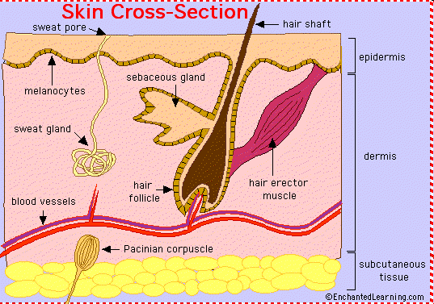
Ανατομία Δέρματος

Slide 4
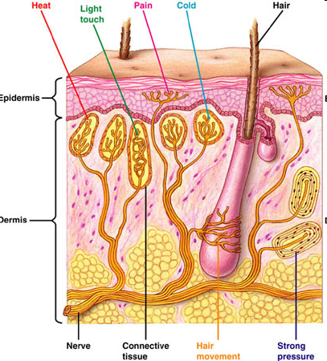
Λειτουργίες Δέρματος
Ρύθμιση θερμοκρασίας σώματος
Προστασία των ιστών
Σύνθεση βιταμίνης D
Αισθητήριο όργανο
Διατήρηση ηλεκτρολυτικής ισορροπίας

Slide 5
Μηχανισμοί Δημιουργίας Ελκών Πίεσης
Παρατεταμένη άσκηση πίεσης
Επίδραση αποσπαστικών δυνάμεων
Τριβή δέρματος
Υγρασία
Προδιαθεσικοί Παράγοντες
Φυσική κατάσταση
Νευρολογικές διαταραχές – Παράλυση
Μειωμένη αισθητικότητα
Κακή θρέψη
Κυκλοφορικές διαταραχές – Χρόνιες παθήσεις
Ηλικία
Διαταραχές θερμοκρασίας
Οίδημα
Ψυχολογικοί παράγοντες

Slide 6
K λινοστατισμός
Α κινησία
Τ ριβή
A σκηση πίεσης
Κ ακή θρέψη
Λ ευκωματικό έλλειμμα
Ι στική ανοξία
Σ υνοδά χρόνια νοσήματα
Η λικία

Slide 7

ΝΟΣΗΛΕΥΤΙΚΕΣ ΔΙΑΓΝΩΣΕΙΣ
Υψηλός κίνδυνος για εμφάνιση βλαβών δέρματος
Βλάβη της ακεραιότητας του δέρματος
Μείωση της ικανότητας αυτοφροντίδας
Μειωμένη κινητικότητα
Μειωμένη αισθητικότητα
Συγχυτική κατάσταση
Μειωμένες γνώσεις σχετικά με την αυτοφροντίδα
Μειωμένες γνώσεις σχετικά με την πρόληψη των ελκών
Μειωμένες γνώσεις σχετικά με τη διατροφή και την ημερήσια κατανάλωση υγρών
Μειωμένη αυτοεκτίμηση

Slide 8
Πρόληψη Ελκών Πίεσης
Εκτίμηση ασθενή - Φροντίδα δέρματος
Τοποθέτηση ασθενή - Αλλαγή θέσης
Διατροφή
Εκπαίδευση

Slide 9
Πρόληψη Ελκών Πίεσης
Guidelines
National Pressure Ulcer Advisory Panel (NPUAP) Η.Π.Α.
European Pressure Ulcer Advisory Panel (EPUAP) Eυρώπη
Royal College of Nursing (RCN) Ηνωμένο Βασίλειο
National Institute for Clinical Excellence (NICE) Ηνωμένο Βασίλειο
Notes:
9

Slide 10
Εκτίμηση Ασθενή
Απαιτείται :
Εκπαίδευση
Γνώση προδιαθεσικών παραγόντων
Χρήση επίσημων και ανεπίσημων διαδικασιών αξιολόγησης
Ανεπίσημη αξιολόγηση (αδρή)
βασίζεται σε :
κλινική εμπειρία
γνώση των παραγόντων κινδύνου
Επίσημη αξιολόγηση (χρήση δομημένου πλαισίου εκτίμησης κινδύνου) :
κλίμακες αξιολόγησης :
Anderson,
Braden,
Waterlow,
Norton,
Cubbin & Jackson
Notes:
10

Slide 11
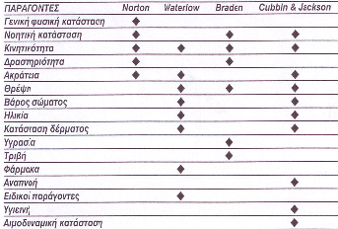
ΚΛΙΜΑΚΕΣ ΑΞΙΟΛΟΓΗΣΗΣ ΕΛΚΩΝ ΠΙΕΣΗΣ

Slide 12
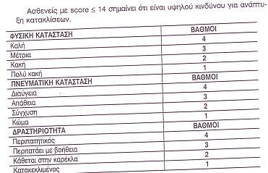
ΚΛΙΜΑΚΕΣ ΑΞΙΟΛΟΓΗΣΗΣ ΕΛΚΩΝ ΠΙΕΣΗΣ, 1
ΚΛΙΜΑΚΑ NORTON (I)

Slide 13
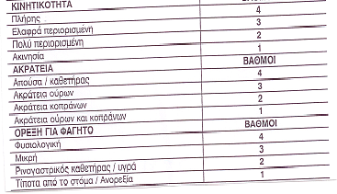
ΚΛΙΜΑΚΕΣ ΑΞΙΟΛΟΓΗΣΗΣ ΕΛΚΩΝ ΠΙΕΣΗΣ, 2
ΚΛΙΜΑΚΑ ΝΟRΤΟΝ (ΙΙ)

Slide 14
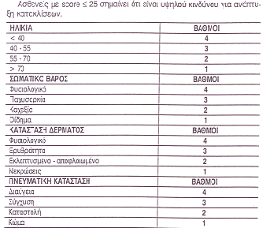
ΚΛΙΜΑΚΕΣ ΑΞΙΟΛΟΓΗΣΗΣ ΕΛΚΩΝ ΠΙΕΣΗΣ, 3
ΚΛΙΜΑΚΑ CUBBIN & JACKSON (I)

Slide 15
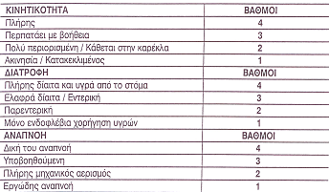
ΚΛΙΜΑΚΕΣ ΑΞΙΟΛΟΓΗΣΗΣ ΕΛΚΩΝ ΠΙΕΣΗΣ, 4
ΚΛΙΜΑΚΑ CUBBIN & JACKSON (II)

Slide 16
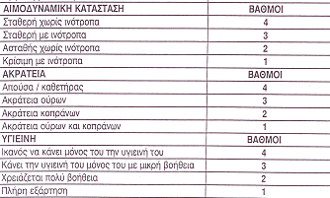
ΚΛΙΜΑΚΕΣ ΑΞΙΟΛΟΓΗΣΗΣ ΕΛΚΩΝ ΠΙΕΣΗΣ, 5
ΚΛΙΜΑΚΑ CUBBIN & JACKSON (III)

Slide 17
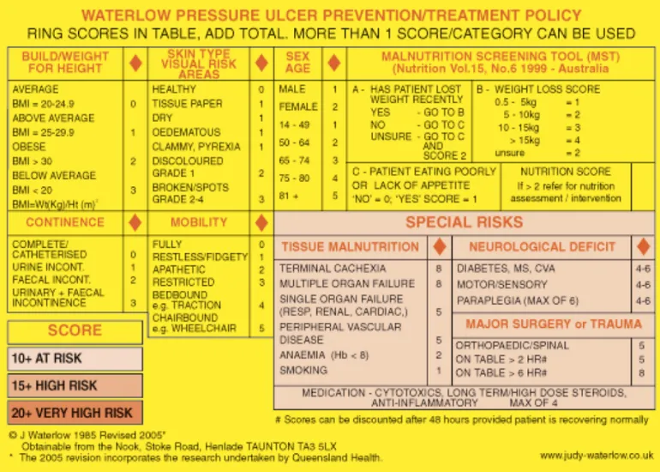
Κλίμακα Waterlow

Slide 18
ΕΚΤΙΜΗΣΗ ΑΣΘΕΝΗ
Χρόνος αξιολόγησης : ΕΞΑΤΟΜΙΚΕΥΜΕΝΟΣ
λιγότερο από 6 ώρες από την εμφάνιση του προβλήματος για το οποίο το άτομο ζήτησε βοήθεια από το νοσοκομείο
(RCN 2001)
4 ώρες (RCN 2009)
Σε βαριά περιστατικά: άμεσα
Notes:
18

Slide 19
ΕΚΤΙΜΗΣΗ ΑΣΘΕΝΗ
Επανεκτίμηση :
Ή σε τακτά χρονικά διαστήματα
Ή σε οποιαδήποτε χρονική στιγμή εάν η γενική κατάσταση ή η θεραπεία αλλάξει (επιδείνωση, χειρουργική επέμβαση)
καταγραφή διαδικασίας (κλειδί για την εγκυρότητα, υπευθυνότητα, διαχείριση κινδύνου, αξιολόγηση)
Notes:
19

Slide 20
ΕΚΤΙΜΗΣΗ-ΦΡΟΝΤΙΔΑ ΔΕΡΜΑΤΟΣ
Σκοπός :
Η πρώιμη ανίχνευση σημείων ιστικής καταστροφής από πίεση, σε αρχικό στάδιο
η συχνότητα καθορίζεται από τις αλλαγές στην κατάσταση υγείας του ασθενή (βελτίωση, επιδείνωση)
εξατομικευμένη εκτίμηση περιλαμβάνει διαφορετικές ή περισσότερες περιοχές
Notes:
20

Slide 21
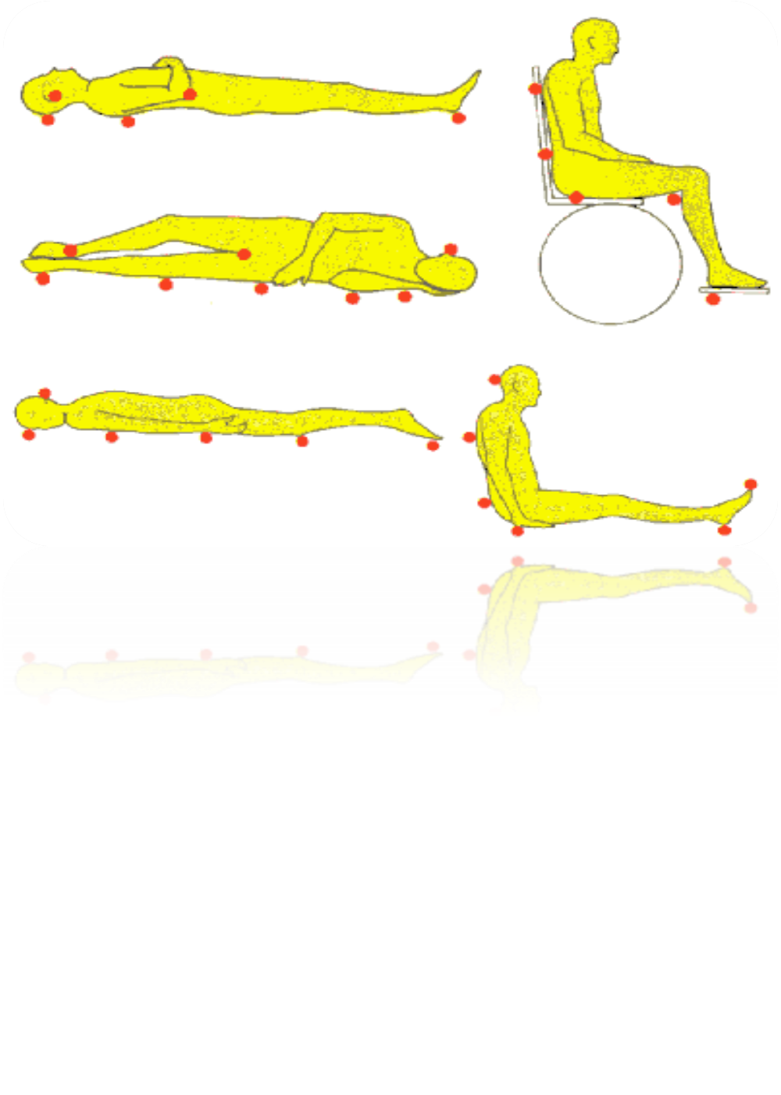
ΠΕΡΙΟΧΕΣ ΕΝΤΟΠΙΣΗΣ ΚΑΤΑΚΛΙΣΕΩΝ
Οπίσθια επιφάνεια
ινίο, ωμοπλάτη, ακανθώδης απόφυση, αγκώνας, ιερό οστό, πτέρνα
Πλάγια επιφάνεια
αυτί, λαγόνιος ακρολοφία, ισχίο, τροχαντήρας, αστράγαλος
Πρόσθια επιφάνεια
πηγούνι, γόνατο, πρόσθια κνημιαία ακρολοφία
Η επισκόπηση των πτερνών και του ιερού οστού αποτελεί προτεραιότητα
(Clark, Bours & Defloor, 2004)

Slide 22
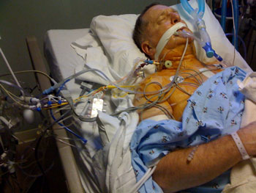
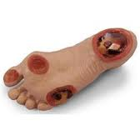
ΑΛΛΑ ΣΗΜΕΙΑ ΕΝΤΟΠΙΣΗΣ
Πέλμα
Μέρη του σώματος όπου ασκούνται εξωτερικές δυνάμεις από εξοπλισμό-ρουχισμό (ενδοτραχειακός σωλήνας, ενδοφλέβιοι καθετήρες, οξύμετρα, ουροκαθετήρες, παπούτσια, ελαστικά ρούχα κ.λ.π.)

Slide 23
ΕΚΤΙΜΗΣΗ-ΦΡΟΝΤΙΔΑ ΔΕΡΜΑΤΟΣ
Σημεία πρώιμης ανάπτυξης ελκών πίεσης :
επίμονο ερύθημα (στάδιο 1)
ερύθημα που δεν ασπρίζει κατά την πίεση
φυσαλίδες
δυσχρωσία
τοπική θερμότητα
τοπικό οίδημα
τοπική σκλήρυνση
Notes:
23

Slide 24
ΕΚΤΙΜΗΣΗ-ΦΡΟΝΤΙΔΑ ΔΕΡΜΑΤΟΣ
Άτομα με σκούρο δέρμα :
πορφυρές / μπλε εντοπισμένες περιοχές του δέρματος
εντοπισμένη θερμότητα που αν επέλθει ιστική βλάβη αντικαθίσταται από ψυχρότητα
εντοπισμένο οίδημα
εντοπισμένη σκλήρυνση
(Bennet, 1995)
Notes:
24

Slide 25
ΕΚΤΙΜΗΣΗ - ΦΡΟΝΤΙΔΑ ΔΕΡΜΑΤΟΣ
Σημαντικό :
ενθάρρυνση – εκπαίδευση ασθενή για εκτίμηση του δέρματός του
καταγραφή των αλλαγών που παρατηρούνται
περιγραφή της παρατήρησης και των μέτρων που ελήφθησαν
Notes:
25

Slide 26
ΕΚΤΙΜΗΣΗ-ΦΡΟΝΤΙΔΑ ΔΕΡΜΑΤΟΣ
επισκόπηση δέρματος
(κατά την πρωινή περιποίηση και όποτε απαιτείται)
υγιές δέρμα = καθαρό / καλά ενυδατωμένο
πλύσιμο με χλιαρό νερό – ήπιο καθαριστικό
όχι υπερβολική εντριβή
χρήση μη αλκοολούχων ενυδατικών παραγόντων
Notes:
26

Slide 27
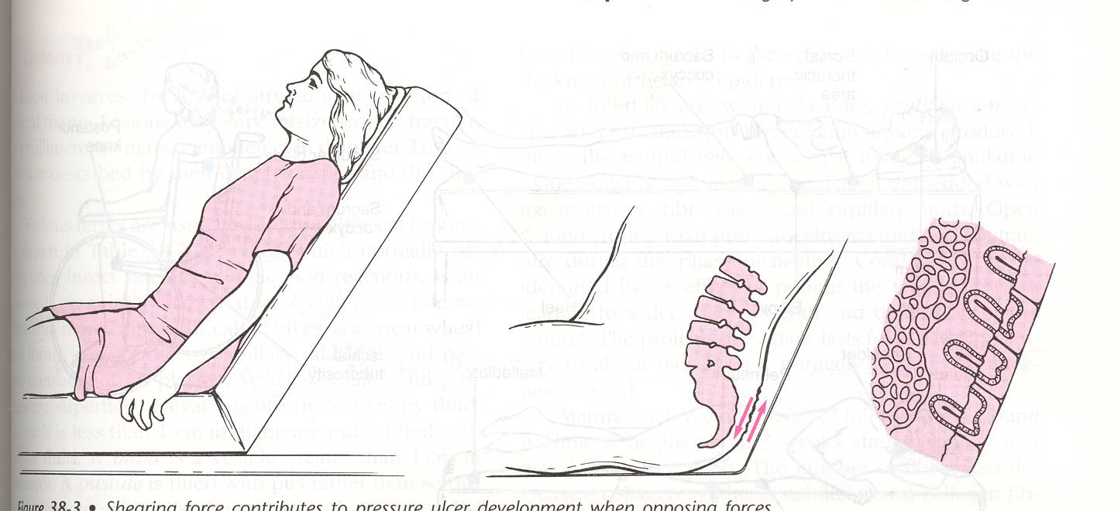
ΤΟΠΟΘΕΤΗΣΗ ΑΣΘΕΝΗ
ΑΛΛΑΓΗ ΘΕΣΗΣ
Σκοπός :
μείωση παρατεταμένης πίεσης σε περιοχές οστικών προεξοχών
αποφυγή άμεσης επαφής σημείων με οστικές προεξοχές
ελαχιστοποίηση δυνάμεων διάσπασης και τριβής
διατήρηση – προαγωγή της κινητικής λειτουργικότητας
Notes:
27

Slide 28
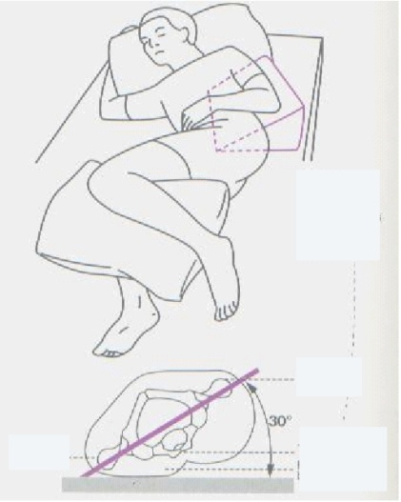
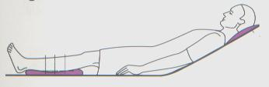
ΤΟΠΟΘΕΤΗΣΗ ΑΣΘΕΝΗ
ΑΛΛΑΓΗ ΘΕΣΗΣ
«ο κανόνας των 30 μοιρών»
(Collin et al, 1996 - Defloor, 1997 )
Notes:
28

Slide 29
ΘΕΣΗ 1: ΤΡΙΩΝ ΤΕΤΑΡΤΩΝ ανακούφιση από την πίεση στο ιερό οστό, τις ωμοπλάτες και τη δεξιά πλευρά του σώματος
1) Μαξιλάρι κάτω από τον αστράγαλο, ώστε να ανακουφιστούν οι οστικές προεξοχές.
2) Μαξιλάρι που υποστηρίζει κατά μήκος το (δε) κάτω άκρο, σε μια έκταση από τη βουβωνική περιοχή μέχρι ακριβώς πριν τον αστράγαλο, που προστατεύει το (δε) γόνατο από την πίεση, ενώ επιτρέπει τη ραχιαία κάμψη του αστραγάλου.
3) Μαξιλάρι κάτω από τον θώρακα που υποστηρίζει τον (δε) ώμο και το άνω άκρο, προστατεύοντας τον αγκώνα από την καταστροφική πίεση, και
4) Μαξιλάρι που υποστηρίζει το κεφάλι και τον αυχένα.
Για την (αρ) πλευρά του σώματος, ακολουθούνται αντιστρόφως οι ίδιες τεχνικές.

Slide 30
ΘΕΣΗ 2: ΕΝΟΣ ΤΕΤΑΡΤΟΥ ανακούφιση από την πίεση στον αριστερό τροχαντήρα / γλουτό / αγκώνα και πτέρνες
1) Μαξιλάρι εκτείνεται από τους ώμους μέχρι το γοφό, κάτω από την (αρ) πλευρά για υποστήριξη και παρεμπόδιση κύλισης πάνω στην πλάτη.
2) Μαξιλάρι υποστηρίζει το (αρ) κάτω άκρο & εκτείνεται από το γλουτό μέχρι επάνω από τον αστράγαλο, αφήνοντας την πτέρνα ελεύθερη επαφής & βοηθάει στην άρση της πίεσης από την (αρ) κατά γόνυ άρθρωση, και
3) Ένα επιπρόσθετο μαξιλάρι για υποστήριξη στο (δε) αστράγαλο.
Για την (δε) πλευρά του σώματος, ακολουθούνται αντιστρόφως οι ίδιες τεχνικές.

Slide 31
ΘΕΣΗ 3: ΥΠΤΙΑ ΘΕΣΗ ανακούφιση από την πίεση πίσω από τα γόνατα και τις πτέρνες
1) Μαξιλάρι που ανακουφίζει την πίσω πλευρά των γονάτων και αίρει την ένταση από τους συνδέσμους και τους τένοντες. Το μαξιλάρι πρέπει να εκτείνεται από το πίσω μέρος των μηρών μέχρι ακριβώς πάνω από τους αστραγάλους, αφήνοντας τις πτέρνες ελεύθερες επαφής με το κρεβάτι ή το μαξιλάρι.
2) Επιπρόσθετα μαξιλάρια μπορούν να χρησιμοποιηθούν για να υποστηρίξουν τα άνω άκρα και να παρεμποδίσουν την πίεση στους αγκώνες, καθώς και
3) Μαξιλάρια που υποστηρίζουν το κεφάλι και τον αυχένα.

Slide 32
ΘΕΣΗ 4: ΚΑΘΙΣΤΙΚΗ ΘΕΣΗ ΣΤΟ ΚΡΕΒΑΤΙ ανακούφιση από πίεση στα γόνατα / πτέρνες / αγκώνες
1) Μαξιλάρι που υποστηρίζει το κεφάλι και τον αυχένα.
2) Μαξιλάρι που εκτείνεται από το μέσον των μηρών μέχρι ακριβώς επάνω από τους αστραγάλους και αφήνει τις πτέρνες ελεύθερες επαφής, ενώ παράλληλα ανακουφίζει την ένταση στην κατά γόνυ άρθρωση.
3) Μαξιλάρια κάτω από κάθε βραχίονα υποστηρίζουν τον βραχίονα αλλά και την άκρα χείρα με την τελευταία να έχει υψηλότερη κλίση από τον αγκώνα, ώστε να διευκολύνεται η παροχέτευση της λέμφου. Σιγουρευτείτε ότι οι αγκώνες είναι τελείως ελεύθεροι πίεσης.
4) Αν υπάρχει η δυνατότητα, ενεργοποιείστε το φρένο γόνατος του κρεβατιού και δώστε κλίση 15 μοιρών ώστε να προληφθούν οι δυνάμεις διάσπασης.

Slide 33
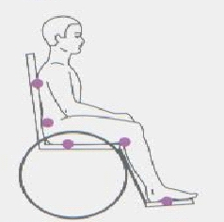
ΤΟΠΟΘΕΤΗΣΗ ΑΣΘΕΝΗ ΣΕ ΚΑΘΙΣΤΙΚΗ ΘΕΣΗ Ή ΑΜΑΞΙΔΙΟ
ΑΛΛΑΓΗ ΘΕΣΗΣ
ανακατανομή βάρους σώματος
ευθυγράμμιση κορμού
υποστήριξη άκρου πόδα
χρήση μέσων ανακούφισης από την πίεση
Notes:
33

Slide 34
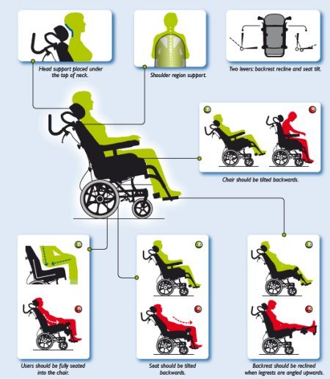
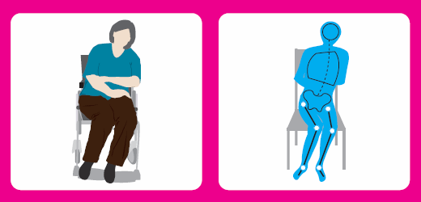
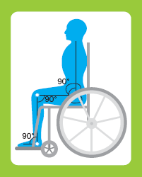
ΤΟΠΟΘΕΤΗΣΗ ΑΣΘΕΝΗ ΣΕ ΚΑΘΙΣΤΙΚΗ ΘΕΣΗ Ή ΑΜΑΞΙΔΙΟ
● Σωστό
● Λάθος

Slide 35
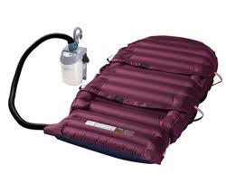
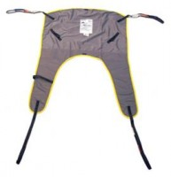
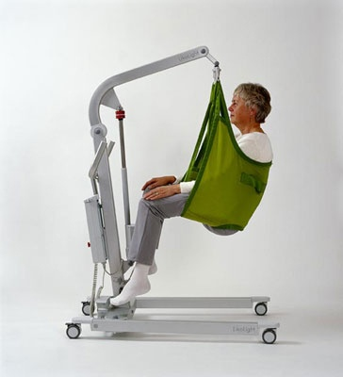
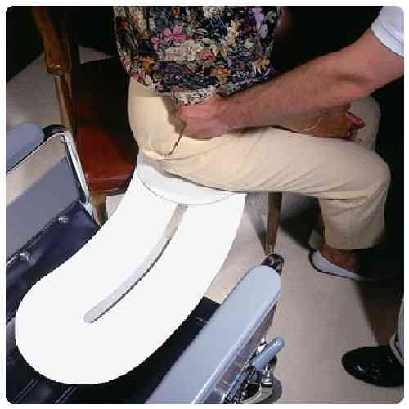
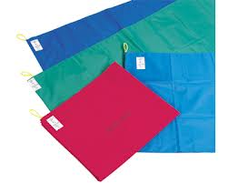
ΠΡΟΣΤΑΣΙΑ ΑΠΟ ΤΙΣ ΔΥΝΑΜΕΙΣ ΔΙΑΣΠΑΣΗΣ ΚΑΙ ΤΡΙΒΗΣ

Slide 36
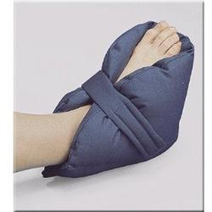
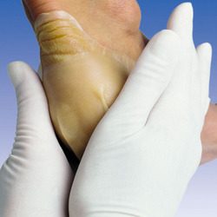
ΠΡΟΣΤΑΣΙΑ ΑΠΟ ΤΙΣ ΔΥΝΑΜΕΙΣ ΔΙΑΣΠΑΣΗΣ ΚΑΙ ΤΡΙΒΗΣ

Slide 37
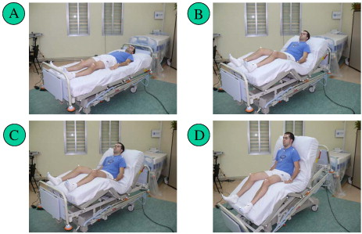
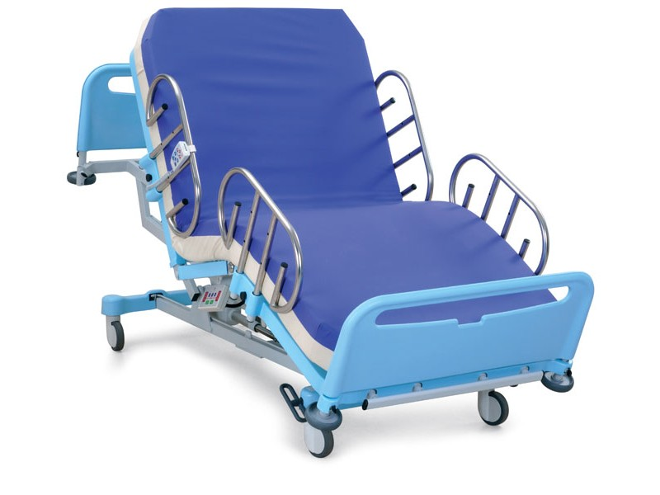
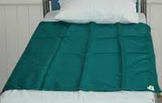
ΠΡΟΣΤΑΣΙΑ ΑΠΟ ΤΙΣ ΔΥΝΑΜΕΙΣ ΔΙΑΣΠΑΣΗΣ ΚΑΙ ΤΡΙΒΗΣ

Slide 38
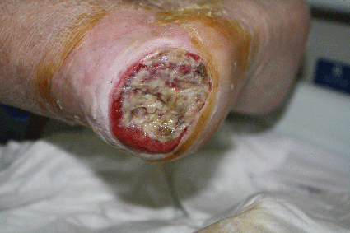
ΜΕΙΩΣΗ ΠΙΕΣΗΣ ΣΤΙΣ ΠΤΕΡΝΕΣ
Συχνότητα ελκών πίεσης
στις πτέρνες → 1:3
Έλκη που:
Είναι επώδυνα
Καταργούν τη λειτουργικότητα
Προκαλούν αίσθημα ντροπής
● Πρέπει να διασφαλίζεται
η ύπαρξη ψηλαφητού σφυγμού

Slide 39
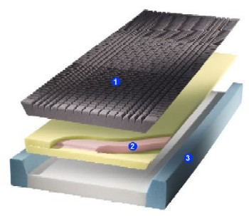
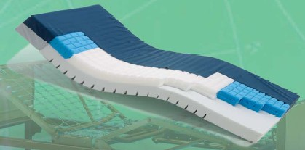
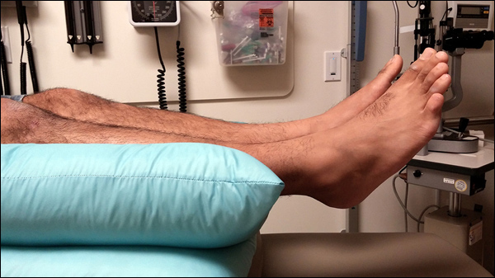
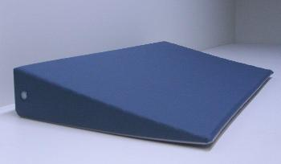
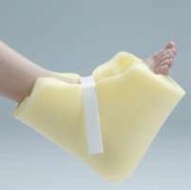
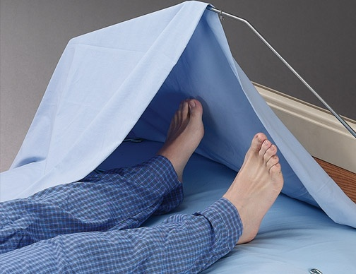
ΜΕΙΩΣΗ ΠΙΕΣΗΣ ΣΤΙΣ ΠΤΕΡΝΕΣ

Slide 40
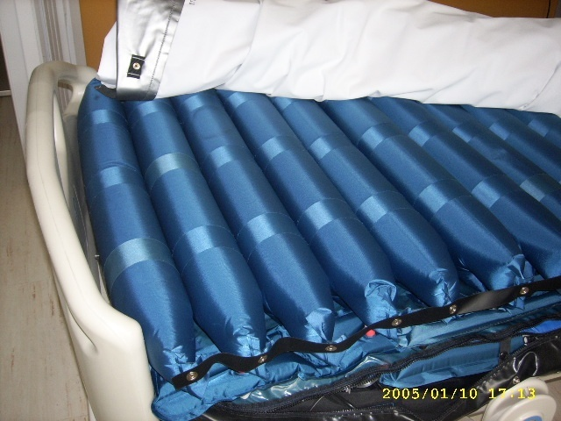
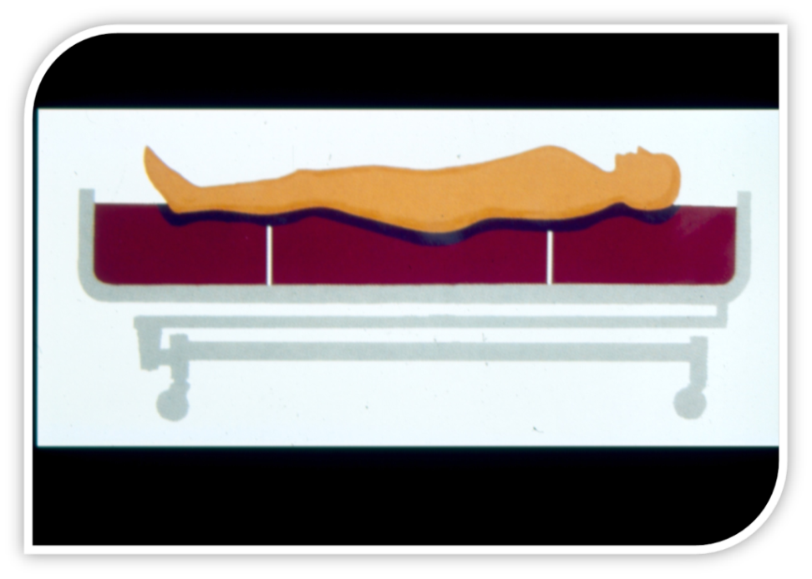
ΣΥΣΚΕΥΕΣ ΑΝΑΔΙΑΝΟΜΗΣ ΠΙΕΣΗΣ

Slide 41
ΤΟΠΟΘΕΤΗΣΗ ΑΣΘΕΝΗ
ΑΛΛΑΓΗ ΘΕΣΗΣ
Η συχνότητα αλλαγής θέσης καθορίζεται από:
τα αποτελέσματα της εκτίμησης του δέρματος
τις εξατομικευμένες ανάγκες του ασθενή
(όχι εθιμοτυπικό πρόγραμμα)
το πρόγραμμα που έχει καθορίσει ο ίδιος για να εμποδίσει την ανάπτυξη κατακλίσεων
Notes:
41

Slide 42
ΤΟΠΟΘΕΤΗΣΗ ΑΣΘΕΝΗ
ΑΛΛΑΓΗ ΘΕΣΗΣ
Λαμβάνονται υπόψη :
η αναπνοή του ασθενή
η γενική του κατάσταση
η άνεσή του
πόσο η επανατοποθέτηση προσαρμόζεται στο συνολικό πλάνο θεραπείας
η υποστηρικτική επιφάνεια
Notes:
42

Slide 43
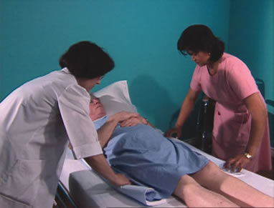
ΤΟΠΟΘΕΤΗΣΗ ΑΣΘΕΝΗ - ΑΛΛΑΓΗ ΘΕΣΗΣ
αποφυγή μηχανικού τραυματισμού από τριβή και δυνάμεις διάσπασης. Απαιτείται :
επάρκεια προσωπικού
χρήση βοηθητικών συσκευών
χρήση ξηρών λιπαντικών
εφαρμογή διαφανών επιθεμάτων προστασίας
αποφυγή πτώσης μικροαντικειμένων στο κρεβάτι ή το αμαξίδιο
επανεκτίμηση της κατάστασης του δέρματος - καταγραφή
Notes:
43

Slide 44
ΑΛΛΑΓΗ ΘΕΣΗΣ ΚΑΙ ΣΥΧΝΟΤΗΤΑ
Η συχνότητα αλλαγής θέσης καθορίζεται από τα εξής:
Ανοχή των ιστών
Επίπεδο δραστηριότητας και κινητικότητας
Γενική κατάσταση
Αναπνοή
Προσαρμογή στο συνολικό πλάνο θεραπείας
Εκτίμηση της κατάστασης του δέρματος
Άνεση
Υποστηρικτική επιφάνεια
Το πρόγραμμα που έχει καθορίσει ο ίδιος για να εμποδίσει την ανάπτυξη ελκών πίεσης
Notes:
44

Slide 45
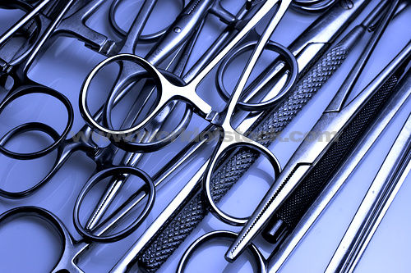
ΕΙΔΙΚΟΣ ΠΛΗΘΥΣΜΟΣ:
ΑΣΘΕΝΕΙΣ ΣΤΟ ΧΕΙΡΟΥΡΓΕΙΟ
Παράγοντες που αυξάνουν τον κίνδυνο ανάπτυξης ελκών πίεσης:
Διάρκεια επέμβασης
Αυξημένα υποτασικά επεισόδια
Χαμηλή θερμοκρασία πυρήνα
Μειωμένη κινητικότητα την πρώτη μετεγχειρητική ημέρα

Slide 46
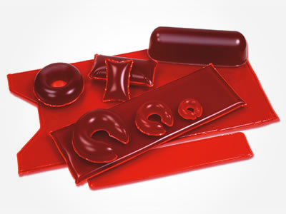
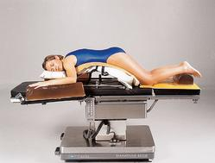
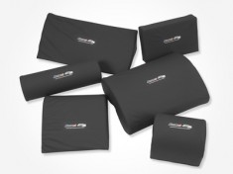
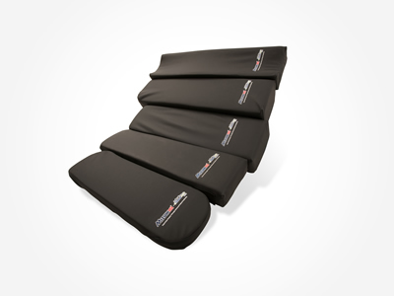
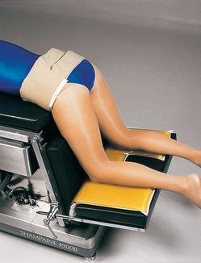
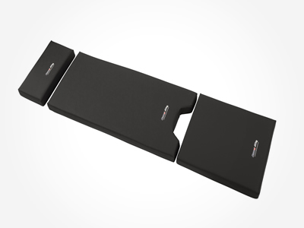
ΕΙΔΙΚΟΣ ΠΛΗΘΥΣΜΟΣ:
ΑΣΘΕΝΕΙΣ ΣΤΟ ΧΕΙΡΟΥΡΓΕΙΟ
(ΕΞΟΠΛΙΣΜΟΣ)

Slide 47
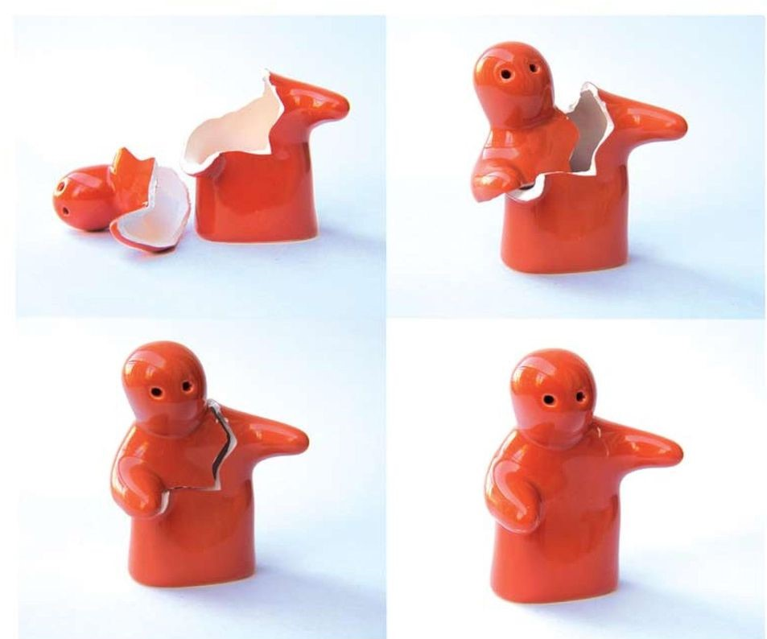
ΘΕΡΑΠΕΙΑ ΕΛΚΩΝ ΠΙΕΣΗΣ

Slide 48
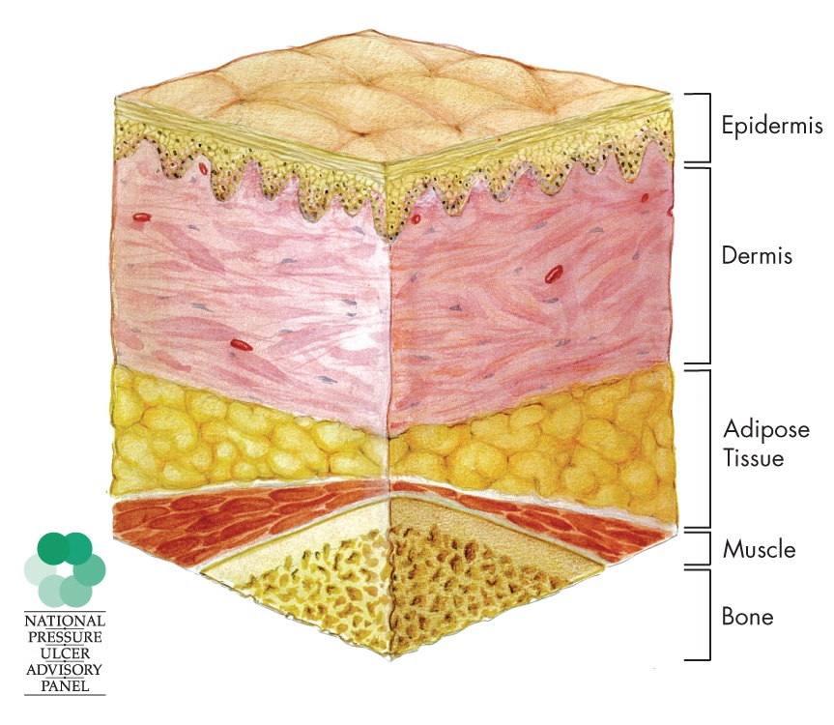
ΣΤΑΔΙΟΠΟΙΗΣΗ :
ΦΥΣΙΟΛΟΓΙΚΟ ΔΕΡΜΑ

Slide 49
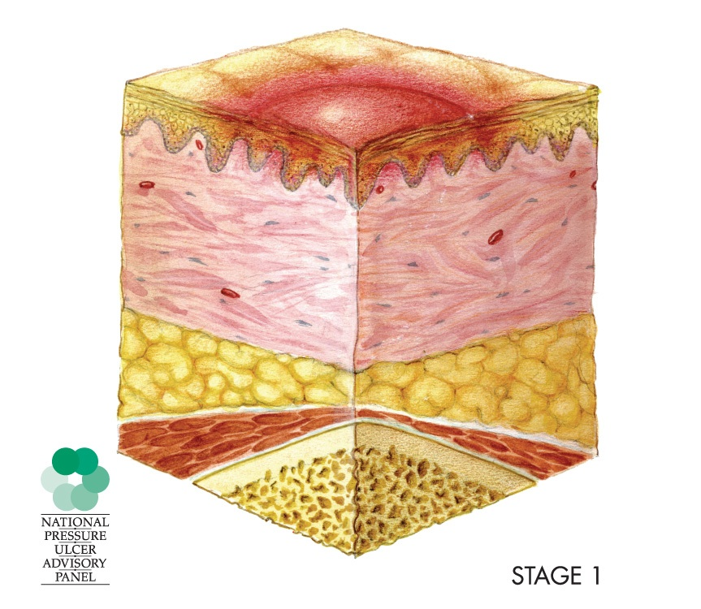
ΣΤΑΔΙΟΠΟΙΗΣΗ
ΣΤΑΔΙΟ 1
Ερύθημα δέρματος
χωρίς λύση της συνεχείας του δέρματος.

Slide 50
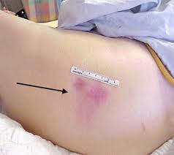

Slide 51

ΣΤΑΔΙΟΠΟΙΗΣΗ
ΣΤΑΔΙΟ 2
Μερική απώλεια επιδερμίδας ή / και χορίου. Επιφανειακό έλκος με κλινική εικόνα εκδοράς, φλύκταινας ή ρηχού κρατήρα.

Slide 52


Slide 53

ΣΤΑΔΙΟΠΟΙΗΣΗ
ΣΤΑΔΙΟ 3
Απώλεια ολικού πάχους δέρματος με βλάβη ή νέκρωση του υποδόριου ιστού, η οποία διαπερνά την επιπολής περιτονία. Έλκος με βαθύ κρατήρα.

Slide 54


Slide 55

ΣΤΑΔΙΟΠΟΙΗΣΗ
ΣΤΑΔΙΟ 4
Απώλεια ολικού πάχους δέρματος με εκτεταμένη ιστική καταστροφή. Συνοδός βλάβη/νέκρωση των μυών, οστών, τενόντων, αρθρικών θυλάκων.

Slide 56


Slide 57

ΣΤΑΔΙΟΠΟΙΗΣΗ
ΑΣΤΑΔΙΟΠΟΙΗΤΟ ΕΛΚΟΣ
Ολικού πάχους απώλεια δέρματος ή/και ιστών – άγνωστο βάθος (συνήθως στάδια 3 ή 4)

Slide 58


Slide 59

ΣΤΑΔΙΟΠΟΙΗΣΗ
ΕΝ ΤΩ ΒΑΘΕΙ ΒΛΑΒΗ ΤΩΝ ΙΣΤΩΝ
Μωβ ή καφέ περιοχή σε ανέπαφο δέρμα ή φυσαλίδα με αίμα, εξαιτίας βλάβης των υποκείμενων ιστών από δυνάμεις διάσπασης και τριβής. Δύσκολο να ανιχνευθεί σε σκουρόχρωμα δέρματα

Slide 60


Slide 61
ΚΛΙΝΙΚΕΣ ΕΙΚΟΝΕΣ ΠΟΥ ΣΥΜΒΑΛΛΟΥΝ ΣΤΗΝ ΑΚΡΙΒΕΣΤΕΡΗ ΑΞΙΟΛΟΓΗΣΗ
Φλεγμονή: εκτός από τα κλινικά σημεία της φλεγμονής, σε έλκη πίεσης σταδίου 3 και 4 οι νεκρωμένοι ιστοί έχουν πράσινο χρώμα και παρατηρείται υπερέκκριση δύσοσμων εκκρίσεων.
Νεκρωτική εσχάρα: σκληροί, νεκρωμένοι ιστοί σε μορφή εσχάρας (χρώματος μαύρου). Η εσχάρα μπορεί να έχει στεγνή ή υγρή μορφή.
«Κίτρινη» νέκρωση: ινώδεις, αποδυναμωμένοι ιστοί (χρώματος κίτρινου).
Κοκκιοποίηση: υγιείς ιστοί σε φάση κοκκιοποίησης (γυαλιστεροί, χρώματος κόκκινου).
Επιθηλιοποίηση: υγιείς ιστοί σε φάση επιθηλιοποίησης (χρώματος ροζ).

Slide 62
ΘΕΡΑΠΕΙΑ ΕΛΚΩΝ ΠΙΕΣΗΣ, 1
ΑΝΤΙΜΕΤΩΠΙΣΗ ΚΑΙ ΝΕΕΣ ΤΑΣΕΙΣ
Η θεραπεία των ελκών πίεσης βασίζεται σε τρεις κύριους άξονες:
Mείωση της πίεσης
Σωστή διαιτητική αγωγή
Τοπική φροντίδα

Slide 63
ΘΕΡΑΠΕΙΑ ΕΛΚΩΝ ΠΙΕΣΗΣ, 2
ΕΠΙΘΕΜΑΤΑ
Η χρήση επιθεμάτων παρέχει τη δυνατότητα:
της προαγωγής του φαινομένου της αυτόλυσης
της προστασίας του έλκους από βακτηρίδια
της απορρόφησης των υγρών του έλκους

Slide 64

ΜΕΘΟΔΟΙ ΑΥΤΟΛΥΣΗΣ

Slide 65

ΜΕΘΟΔΟΙ ΑΥΤΟΛΥΣΗΣ

Slide 66
ΚΑΤΗΓΟΡΙΕΣ ΕΠΙΘΕΜΑΤΩΝ
διαφανή φιλμ
αφρώδη
υδροκολλοειδή
υδροκυτταρικά
πολυμερή
αλγηνικά
δεξτρανομερή (πολυσακχαρίτες :κυτταρίνη, πηκτίνη, ζελατίνη κλπ)
gel
γάζες εμποτισμένες με N/S 0,9%

Slide 67
ΙΔΙΟΤΗΤΕΣ ΕΠΙΘΕΜΑΤΩΝ
Αλγηνικό
Αφρώδες
Γάζα με NaCl 0,9%
Υδροκολλοειδές
Υδρογέλη
Διαφανές φιλμ
Διαχείριση άφθονου εξιδρώματος
Προστασία του έλκους Απορροφητικότητα (κάτω από συμπιεστικό επίθεμα)
Απορροφητικότητα Μηχανικός καθαρισμός
Προαγωγή κοκκιοποίησης Διαχείριση πόνου Αντενδείκνυται όταν υπάρχει άφθονο εξίδρωμα
Απομάκρυνση νεκρώσεων Αντενδείκνυται όταν υπάρχει άφθονο εξίδρωμα
Προστασία του έλκους

Slide 68






ΜΕΡΙΚΑ ΕΠΙΘΕΜΑΤΑ…
Υδροκολλοειδή
Υδροκολλοειδή με Άργυρο
Αφρώδη
Αλγηνικά
Υδροτριχοειδικά
Υδρογέλες
Notes:
Υδροκολοειδή: Ημιδιαπερατή πολυουρεθάνη+ Νατριούχος καρβοξυμεθυλκυτταρίνη+ Αλγηνικό ασβέστιο
Αφρώδη: Ημιδιαπερατή υδρόφιλη τρισδιάστατη πολυουρεθάνη
Αλγηνικά: Αλγηνικό ασβέστιο με γουλουρονικό οξύ και κυτταρίνη
Υδροτριχοειδικά: Πολλαπλά στρώματα ινών πολυαιθυλενίου και κυτταρίνης
Υδρογέλες: Αλγηνικό ασβέστιο με νατριούχο καρβοξυ-μεθυλκυτταρίνη και νερό σε ποσοστό 90%.
68

Slide 69
ΑΝΤΙΜΕΤΩΠΙΣΗ ΑΝΑΛΟΓΑ ΜΕ ΤΑ ΣΤΑΔΙΑ
ΕΛΚΟΣ ΠΙΕΣΗΣ ΣΤΑΔΙΟΥ 1
Εφαρμογή προληπτικών μέτρων
Χρήση υλικών που προστατεύουν το έλκος και συμβάλλουν στην αποφυγή τριβής του δέρματος (αφρώδη, διαφανή επιθέματα ή πολυουραιθάνης)
Πότε γίνεται αλλαγή στο επίθεμα: κάθε 3-5 ημέρες και αμέσως όταν παρατηρείται διαφοροποίηση της κατάστασης του δέρματος ή το επίθεμα έχει αποκολληθεί

Slide 70
ΑΝΤΙΜΕΤΩΠΙΣΗ ΑΝΑΛΟΓΑ ΜΕ ΤΑ ΣΤΑΔΙΑ
ΕΛΚΟΣ ΠΙΕΣΗΣ ΣΤΑΔΙΟΥ 2
Εφαρμογή προληπτικών μέτρων
Χρήση επιθεμάτων ανάλογα με την ποιότητα των εκκρίσεων και το βάθος του έλκους
♦ επιφανειακό έλκος → αφρώδες επίθεμα
♦ έλκος με μικρή ποσότητα εξιδρώματος → υδροκολλοειδές
Πότε γίνεται αλλαγή στο επίθεμα: : κάθε φορά που το επίθεμα παρουσιάζει μια τοπική (στην έκταση του έλκους) διόγκωση, η υφή του γίνεται μαλακή και το χρώμα του γαλακτώδες, καθώς και όταν παρατηρείται διαρροή εκκρίσεων

Slide 71
ΑΝΤΙΜΕΤΩΠΙΣΗ ΑΝΑΛΟΓΑ ΜΕ ΤΑ ΣΤΑΔΙΑ
ΕΛΚΟΣ ΠΙΕΣΗΣ ΣΤΑΔΙΟΥ 3
Εφαρμογή προληπτικών μέτρων
Χρήση των παρακάτω ειδών επιθεμάτων και σκευασμάτων, ανάλογα με την ποσότητα των εκκρίσεων του έλκους, την παρουσία φλεγμονής και νεκρών ιστών
Προαιρετική η ιωδιούχος ποβιδόνη – απαραίτητη η έκπλυσή της μετά το χρόνο δράσης
Σε δύσοσμο έλκος που φλεγμαίνει → επίθεμα με άργυρο
Πότε γίνεται αλλαγή στο επίθεμα : κάθε φορά που το επίθεμα παρουσιάζει μια τοπική (στην έκταση του έλκους) διόγκωση, η υφή του γίνεται μαλακή και το χρώμα του γαλακτώδες, καθώς και όταν παρατηρείται διαρροή εκκρίσεων

Slide 72

ΕΛΚΟΣ ΠΙΕΣΗΣ ΣΤΑΔΙΟΥ 3

Slide 73

ΕΛΚΟΣ ΠΙΕΣΗΣ ΣΤΑΔΙΟΥ 3

Slide 74

ΕΛΚΟΣ ΠΙΕΣΗΣ ΣΤΑΔΙΟΥ 3

Slide 75

ΕΛΚΟΣ ΠΙΕΣΗΣ ΣΤΑΔΙΟΥ 3

Slide 76
ΑΝΤΙΜΕΤΩΠΙΣΗ ΑΝΑΛΟΓΑ ΜΕ ΤΑ ΣΤΑΔΙΑ
ΕΛΚΟΣ ΠΙΕΣΗΣ ΣΤΑΔΙΟΥ 4
Παραμελημένα έλκη:
Χρήση αντισηπτικών διαλυμάτων, αντιβιοτικών σκευασμάτων ή σκόνης σταδιακής απελευθέρωσης ιωδίου
Έλκη με νεκρώσεις που δεν φλεγμαίνουν:
- Χειρουργική αποκατάσταση

Slide 77



ΕΚΤΙΜΗΣΗ ΤΟΥ ΕΛΚΟΥΣ

Slide 78
ΓΕΝΙΚΕΣ ΠΑΡΑΤΗΡΗΣΕΙΣ ΓΙΑ ΟΛΑ ΤΑ ΣΤΑΔΙΑ (I)
1. Το επίθεμα πρέπει να καλύπτει 2cm υγιούς δέρματος γύρω από το έλκος
2. Η χρήση των αντισηπτικών διαλυμάτων σε έλκη χωρίς κλινικά σημεία φλεγμονής, διαταράσσει τη βακτηριακή ισορροπία του έλκους και δημιουργεί κατάλληλο περιβάλλον για την ανάπτυξη παθογόνων μικροοργανισμών. Επίσης τα αντισηπτικά είναι τοξικά για τους ζωντανούς ιστούς
3. Η χρήση NaCl 0,9% στον καθαρισμό του έλκους παρουσιάζει σημαντική αντισηπτική δράση, γιατί πολλοί παθογόνοι μικροοργανισμοί απομακρύνονται μηχανικά κατά την έκπλυση του έλκους

Slide 79
ΓΕΝΙΚΕΣ ΠΑΡΑΤΗΡΗΣΕΙΣ ΓΙΑ ΟΛΑ ΤΑ ΣΤΑΔΙΑ (II)
4. Σε ανοσοκατασταλμένους ασθενείς, η τοπική χρήση αντισηπτικών διαλυμάτων και αντιβιοτικών – αντιμυκητιασικών σκευασμάτων, είναι απαραίτητη για πρόληψη των λοιμώξεων
5. Σε περίπτωση που η φλεγμονή ενός έλκους επιμένει ή επιδεινώνεται με τη χρήση των επιθεμάτων, διακόπτεται η θεραπεία με τα επιθέματα και εφαρμόζεται στεγνή μέθοδος, διότι έχει παρατηρηθεί ότι ορισμένες φλεγμονές ανταποκρίνονται καλύτερα στη στεγνή μέθοδο φροντίδας. Όταν δε η φλεγμονή υποχωρήσει, εφαρμόζονται πάλι τα επιθέματα

Slide 80

ΘΕΡΑΠΕΙΑ ΕΛΚΩΝ ΠΙΕΣΗΣ
ΦΑΡΜΑΚΑ (ΧΡΗΣΗ ΑΝΤΙΒΙΟΤΙΚΩΝ)
ΕΝΔΕΙΞΗ: εκτεταμένης μορφής κυτταρίτιδα, σήψη, οστεομυελίτιδα, επέκταση σε όργανα δίπλα στη μόλυνση
Χειρουργική αφαίρεση νεκρωμένων ιστών =
βακτηριαιμία (50%) → προφύλαξη απόβακτηριακή ενδοκαρδίτιδα
Ασθενείς με σήψη προερχόμενη από έλκος πίεσης =
κάλυψη από gram (+), gram (-) και αναερόβια μικρόβια
με αντιβιοτικά + αφαίρεση νεκρωτικού υλικού + χειρουργικός καθαρισμός

Slide 81

ΠΛΑΣΤΙΚΗ ΑΠΟΚΑΤΑΣΤΑΣΗ
Έλκη πίεσης σταδίου 4
Γενική νάρκωση
Εκτεταμένη νεαροποίηση του τραύματος, καλός μηχανικός καθαρισμός μηχανικός καθαρισμός
Κάλυψη του τραύματος με ολικού πάχους μυοδερματικό κρημνό ή μόσχευμα (λαμβάνεται από διάφορα σημεία του σώματος του ίδιου του ασθενή, σφραγίζει το τραύμα, προστατεύει από πρόσθετη επιμόλυνση, προάγει την επούλωση)

Slide 82




Slide 83
ΝΟΣΗΛΕΥΤΙΚΗ ΦΡΟΝΤΙΔΑ
Έλεγχος της βιωσιμότητας των μοσχευμάτων και των κρημνών
Περιοχή καθαρή και στεγνή
Αναφορά στο γιατρό της γενικής κατάστασης του τραύματος
Καθαριότητα της περιοχής και του γύρω ακέραιου δέρματος με αποστειρωμένο φυσιολογικό διάλυμα
Ελαφρύ μασάζ με λιπαρή κρέμα στο ανέπαφο δέρμα για να διατηρείται μαλακό
Απαγορεύονται οι αλκοολούχες ουσίες και τα απορρυπαντικά γιατί μετακινούν το λιποειδές στρώμα του δέρματος και βοηθούν στην ανάπτυξη ξηρότητας ερυθήματος και απώλεια της επιδερμίδας

Slide 84
ΑΞΙΟΛΟΓΗΣΗ ΕΠΟΥΛΩΣΗΣ
Απαιτείται ποιοτική – ποσοτική ανάλυση των χρονίων ελκών
Μέτρηση περιμέτρου του έλκους
Σημαντική η μέτρηση του όγκου ή του χρώματος
Οι ποσοτικές μέθοδοι είναι ουσιώδεις για τον έλεγχο της ανταπόκρισης στη θεραπεία

Slide 85






ΜΕΘΟΔΟΙ ΜΕΤΡΗΣΗΣ

Slide 86
ΚΛΙΜΑΚΕΣ-ΕΡΓΑΛΕΙΑ
ΑΞΙΟΛΟΓΗΣΗΣ ΤΗΣ ΕΠΟΥΛΩΣΗΣ
ΤΩΝ ΕΛΚΩΝ ΠΙΕΣΗΣ
Pressure Ulcer Scale for Healing (PUSH)
Pressure Sore Status Tool (PSST) ή Bates - Jensen Wound Assessment Tool (BWAT)
Sussman Wound Healing Tool (SWHT)
Sessing Scale (SS)
Wound Healing Scale (WHS)

Slide 87


PRESSURE ULCER SCALE FOR HEALING (PUSH)
(σχεδιάστηκε από το N.P.U.A.P.)

Slide 88
βιβλιογραφία και παραπομπές πηγών
Χειρουργική Παθολογία (Μπονάτσος – Κακλαμάνος – Γολεμάτης)
Σύγχρονη Γενική Χειρουργική (Παπαδημητρίου)
Ανοιχτά Ακαδημαϊκά Μαθήματα ocp.teiath.gr
(e-class ΤΕΙ Νοσηλευτικής Αθήνας)

Slide 89
ΕΥΧΑΡΙΣΤΩ ΓΙΑ ΤΗΝ ΠΡΟΣΟΧΗ ΣΑΣ

